Slide 1
Les investissements dans l’entreprise :
Définition – Budget – Profitabilité – Approbation - Suivi
Alliance Centre Brabant Wallon Auteur : Jean Hardy
Axis Parc, Business Center jean.hardy@jhfinaglass.eu
B 1435 - Mont-Saint-Guibert Mise en page : Elisabeth Bast
Notes:
This template can be used as a starter file to give updates for project milestones.
Sections
Right-click on a slide to add sections. Sections can help to organize your slides or facilitate collaboration between multiple authors.
Notes
Use the Notes section for delivery notes or to provide additional details for the audience. View these notes in Presentation View during your presentation.
Keep in mind the font size (important for accessibility, visibility, videotaping, and online production)
Coordinated colors
Pay particular attention to the graphs, charts, and text boxes.
Consider that attendees will print in black and white or grayscale. Run a test print to make sure your colors work when printed in pure black and white and grayscale.
Graphics, tables, and graphs
Keep it simple: If possible, use consistent, non-distracting styles and colors.
Label all graphs and tables.

Slide 2
Les investissements dans l’entreprise :
Définition – Budget – Profitabilité – Approbation - Suivi
Définition
Budget
Profitabilité
  Petits projets : SPB = Simple Pay-Back
  Gros projets : DCF = Discounted Cash-Flow
  DPB = Discounted Pay-Back
  NPV = Net Present Value
  IRR = Internal Rate of Return
Approbation
Suivi
Notes:
What is the project about?
Define the goal of this project
Is it similar to projects in the past or is it a new effort?
Define the scope of this project
Is it an independent project or is it related to other projects?
* Note that this slide is not necessary for weekly status meetings

Slide 3
1. Définition
Dépenses au temps présent, générant des recettes dans le futur
+ €
Décision
Recettes
Temps
- €
Dépenses
d’investissement
Notes:
What is the project about?
Define the goal of this project
Is it similar to projects in the past or is it a new effort?
Define the scope of this project
Is it an independent project or is it related to other projects?
* Note that this slide is not necessary for weekly status meetings

Slide 4
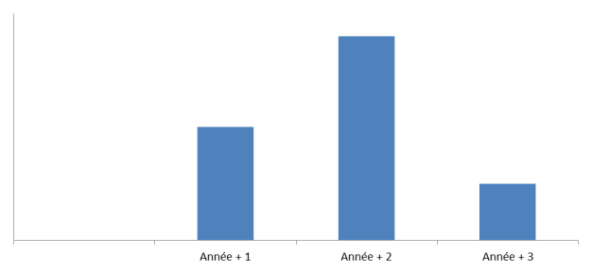
2. Budget
Les investissements font partie intégrante du processus budgétaire annuel
+ €
Validation
Plan 3 ans
temps
Total par année, avec
  « Gros projets » isolés
  Détail pour Année + 1 (y compris « delegated capital »)
Difficulté conceptuelle
  année d’approbation ( l’engineering ! ) ou
  année de dépenses ( les Finances ! ) ?
Notes:
What is the project about?
Define the goal of this project
Is it similar to projects in the past or is it a new effort?
Define the scope of this project
Is it an independent project or is it related to other projects?
* Note that this slide is not necessary for weekly status meetings

Slide 5
3. Profitabilité a) Petits projets : SPB = Simple Pay-Back
SPB = 1.000 € . = 2 ans
500€/an
Notes:
What is the project about?
Define the goal of this project
Is it similar to projects in the past or is it a new effort?
Define the scope of this project
Is it an independent project or is it related to other projects?
* Note that this slide is not necessary for weekly status meetings

Slide 6
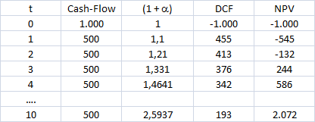
3. Profitabilité (suite) b) Gros projets : DCF, DPB, NPV et IRR
Prise en compte du « taux d’actualisation » α = i + r
    i = intérêt ( 2015 : quasi nul … )
    r = coefficient de risque ( dépend du marché, … )
    DCF = Discounted Cash-Flow = Cash-Flow (t) / (1 + α)^{t}
Prenons α = 10 %
Notes:
What is the project about?
Define the goal of this project
Is it similar to projects in the past or is it a new effort?
Define the scope of this project
Is it an independent project or is it related to other projects?
* Note that this slide is not necessary for weekly status meetings

Slide 7
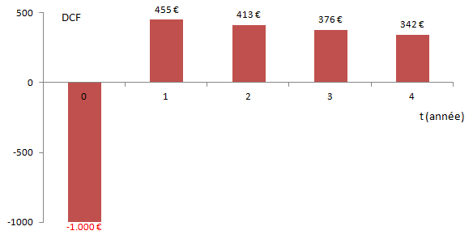
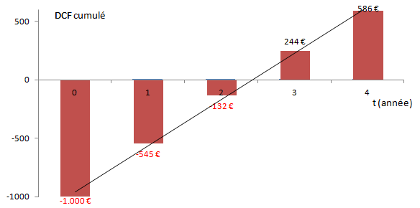
3. Profitabilité (suite)
b) Gros projets : DCF, DPB, NPV et IRR (suite)
DPB = Discounted Pay-Back = intersection de la courbe avec l’axe t
Entre 2 et 3 ans. Plus précisément = 2 + 132 . = 2,36 années
(132 + 244)
Notes:
What is the project about?
Define the goal of this project
Is it similar to projects in the past or is it a new effort?
Define the scope of this project
Is it an independent project or is it related to other projects?
* Note that this slide is not necessary for weekly status meetings

Slide 8

3. Profitabilité (fin)
b) Gros projets : DFC, DPB, NPV et IRR (fin)
NPV = Net Present Value = DCF cumulé, à l’horizon T fixé
Prenons T = 10 ans. NPV = 2.072
Si NPV < 0 :
IRR = Internal Rate of Return
Coefficient β, tel que Σ CF(t) / (1 + β)^{t} = 0
Dans l’exemple ci-dessus : IRR = 49 %
Concept apprécié des financiers, mais :
    Résultat difficile à “sentir”
      ( IRR = 49 % … qu’est-ce que cela veut dire ? )
    Equation impossible à résoudre;
      les calculatrices et PC procèdent par itération
Notes:
What is the project about?
Define the goal of this project
Is it similar to projects in the past or is it a new effort?
Define the scope of this project
Is it an independent project or is it related to other projects?
* Note that this slide is not necessary for weekly status meetings

Slide 9
4. Processus d’approbation
a) Principales responsabilités
Bien distinguer trois acteurs différents
Le « Demandeur »
  Initie la démarche
  Prépare le ‘dossier » avec l’aide éventuelle d’experts
Le « Capex Administrator »
  Vérifie si le dossier est complet
  Vérifie la cohérence avec la stratégie et avec le budget
  NOK ? Renvoie le dossier au demandeur pour correction
  OK ? Lance le processus d’approbation
Les « Approbateurs »
  Vérifient et valident les hypothèses (commerciales, industrielles, financières)
  NOK ? Renvoient ….
  OK ? Acceptation du dossier Business Unit, Division, …
  Grandes organisations ? a) + ( b1 + c1 ) +( b2 + c2 )
Notes:
What is the project about?
Define the goal of this project
Is it similar to projects in the past or is it a new effort?
Define the scope of this project
Is it an independent project or is it related to other projects?
* Note that this slide is not necessary for weekly status meetings

Slide 10
4. Processus d’approbation
b) Contenu typique d’un “dossier” d’approbation
La forme standard ( voir page 11 )
La documentation obligatoire ( voir page 14 )
Des annexes facultatives ( voir page 17 )

Slide 11
4. Processus d’approbation
c) Forme standard
Doit tenir en une page A4, et contenir :
Le titre exact du projet et sa localisation
Les dates principales du planning
Les données de base
Les principaux paramètres financiers
Une brève description du projet et des objectifs poursuivis
Les alternatives et les risques
Les principaux KPI (« Key Performance Indicators »),
pas plus de 3, mais toujours avec des valeurs chiffrées !
Voir exemple page suivante.

Slide 12
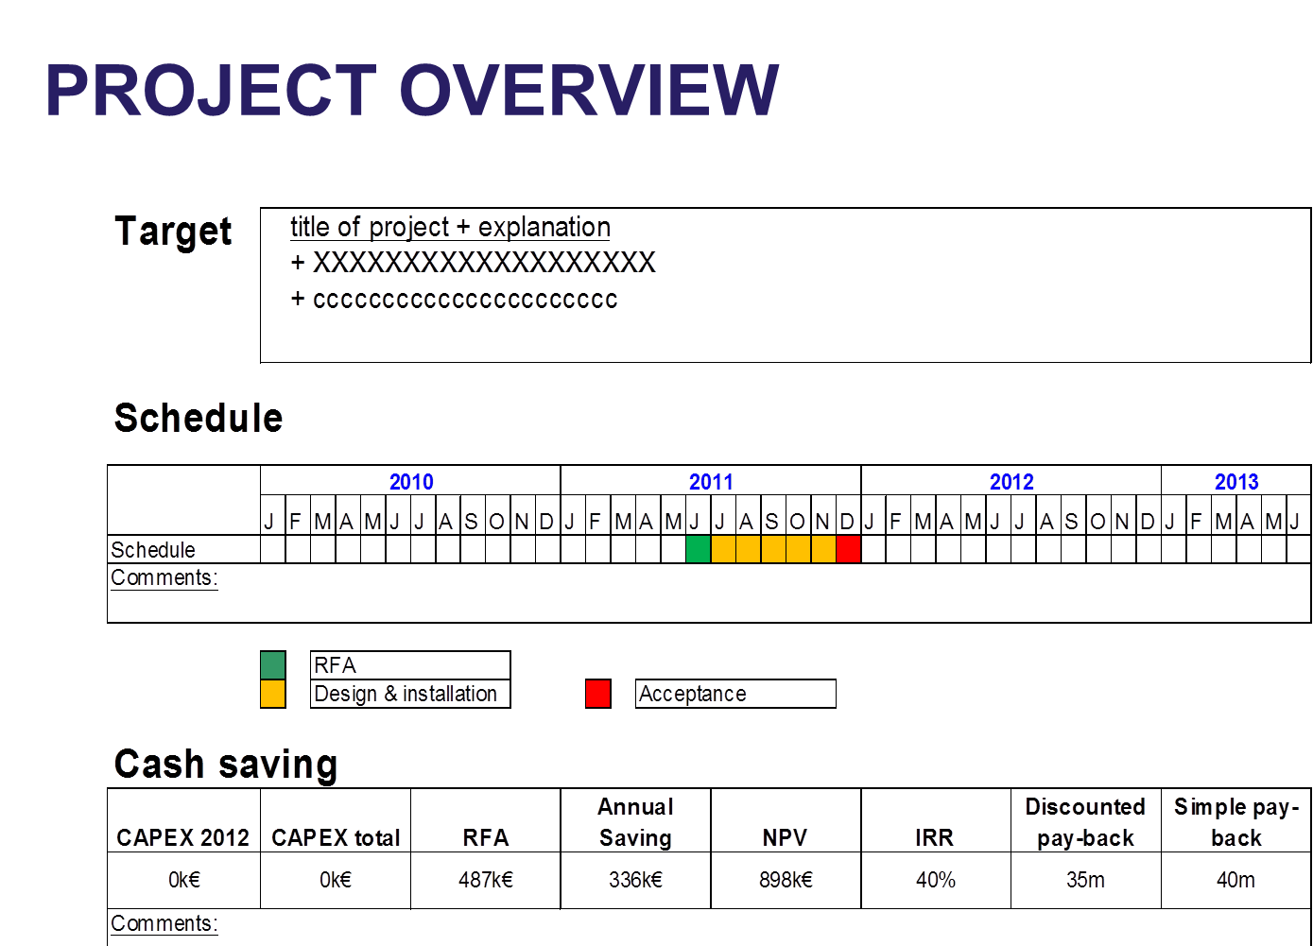
4. Processus d’approbation
c) Forme standard

Slide 13
4. Processus d’approbation
d) Documentation obligatoire
Check-list « HSE » ( Health, Safety, Environment )
  Health ? Poussières, bruit, radiations, températures, produits dangereux, …
  Safety ? Protection personnelle, protection collective, prévention feu, ergonomie, …
  Environment ? Autorisations légales, eau, air, déchets, pollution, consommation d’énergie, …
Analyse de profitabilité
  Petits projets ( seuil à définir ) ; simple « pay-back » suffit
  Gros projets : modèle Excel standard à utiliser
    DPB = « Discounted Pay-Back »
    NPV = « Net Present Value »
    IRR = « Internal Rate of Return »
  Voir exemple 2 pages suivantes
Présentation Powerpoint, au moins pour les gros projets
( 15 pages maximum ! )

Slide 16
4. Processus d’approbation
e) Annexes facultatives
Plans détaillés
Appel d’offres, réponses reçues
Recommandations de tiers (autorités, …)

Slide 17
5. Suivi
a) “Post Audit” des principaux dossiers
+/- 1 an après le démarrage
Vérifier si les objectifs ont été atteints ( KPI )
Vérifier si le budget et le planning ont été respectés
En tirer les leçons pour l’avenir ( communication )

Slide 18
5. Suivi
b) Et si on dépasse l’enveloppe initiale ?
Important : suivi « comptable » des coûts
( Capex Administrator )
Si dépassement ≥ 10 % (seuil à définir dans
la procédure) : introduire un nouveau dossier
d’approbation, avec le montant total réestimé

